Slide 2
আজকের ক্লাসে সবাইকে শুভেচ্ছা ও স্বাগতম

Slide 3
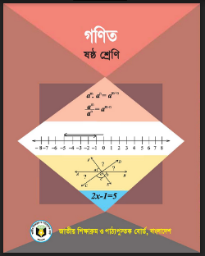
পরিচিতি
হোসনেয়ারা খাতুন
সহকারী শিক্ষক (আইসিটি)
বি,এস,সি মাধ্যমিক বিদ্যালয়,বাগেরহাট
মোবাইল নংঃ ০১৭২৫৬৬৬৩৯৪
E-mail: hosnearakhatun4@gmail.com
শ্রেণি-ষষ্ঠ
বিষয়-গণিত
অধ্যায়-দ্বিতীয়
সময়ঃ ৫০ মিনিট
তারিখঃ 01/০9/২০২০

Slide 4
৪
৪
৮
১৬
২০
১২
২৪
২৮
৩২
৩৬
৬
৬
১২
১৮
২৪
৩০
৩৬
৪২
সংখ্যা নিয়ে খেলা
৪ এর গুণিতক
৬ এর গুণিতক
Notes:
৪এর চার পাশের সংখ্যাগুলোর সাথে ৪এর সম্পর্ক কি ? ৬এর চার পাশের সংখ্যাগুলোর সাথে ৬এর সম্পর্ক কি ? ৪ ও ৬ এর গুণিতকগুলোর মধ্যে থেকে সাধারণ/common গুণিতক গুলি শিক্ষার্থীদের মাধ্যমে চিহ্নিত করে লগিষ্ঠ গুণিতকটি চিহ্নিত করবো এরপর সংখ্যা নিয়ে খেলা লেখার উপর ক্লিক দিবো । ৪ ও ৬ এর গুণিতকগুলোর মধ্যে ১২এর বৈশিষ্ট্যগুলো হলো ; ১২ লগিষ্ঠ , ১২ সাধারণ , ১২ গুণিতক ।

Slide 5
আজকের পাঠ
ল.সা.গু. নির্ণয়

Slide 6
শিখনফল
1. ল.সা.গু কী তা বলতে পারবে ।
2.গুণিতক , মৌলিক গুণনীয়ক ও ইউক্লিডীয় পদ্ধতিতে ল.সা.গু নির্ণয় করতে পারবে ।

Slide 7
গুণিতকের সাহায্যে ৪,৬ও ৮ এর ল.সা.গু নির্ণয় -
৪ এর গুণিতকগুলো :
4,8,12,16,20,24,28,36,40,44,48 …
6এর গুণিতকগুলো :
6, 12, 18, 24, 30,36 , 42, 48 …
8এর গুণিতকগুলো :
8 , 16 , 24 , 32 , 40, 48 …
৪,৬ও ৮ এর ল.সা.গু =২৪
Notes:
৪,৬ও ৮ এর গুণিতকগুলো লিখ ? এর মধ্যে common গুণিতকগুলো চিহ্নিত কর । ৪,৬ও ৮ এর ল.সা.গু নির্ণয় কর । এরপর ক্লিকের মাধ্যমে ল.সা.গু নির্ণয়ের প্রক্রিয়া দেখাব ।

Slide 8
মৌলিক গুণনীয়কের সাহায্যে ৪,৬ও ৮ এর ল.সা.গু নির্ণয় -
৮
৪
২
২
২
৪
২
২
৬
৩
২
৪,৬ও ৮ এর ল.সা.গু =
২ ×২ ×২ ×৩
= ২৪
Notes:
৪,৬ও ৮ এর মৌলিক গুণনীয়ক গুলো লিখ ? এর মধ্যে common গুণনীয়কগুলো চিহ্নিত কর । ৪,৬ও ৮ এর ল.সা.গু নির্ণয় কর । এরপর ক্লিকের মাধ্যমে ল.সা.গু নির্ণয়ের প্রক্রিয়া দেখাব ।

Slide 9
একক কাজ
গুণিতক ও মৌলিক গুণনীয়কের সাহায্যে ল.সা.গু নির্ণয় -
১। ৬ , ১০ ও ১৫
২। ৪ , ৭ ও ২০
Notes:
কাজ শেষে ২/১জন শিক্ষার্থীকে বোর্ডে এনে কাজটি করতে দেবো । সমাধান; (১) ২৪ ,(২) ৩৬।

Slide 10
ইউক্লিডীয় প্রক্রিয়ায় ৪,৬, ৮ ও ১২ এর ল.সা.গু নির্ণয় -
২
২
৪ , ৬ , ৮ ,১২
২
২
২ , ৩ , ৪ , ৬
৩
৩
১ , ৩ , ২ , ৩
১ , ১ , ২ , ১
২
২×
২×
৩×২
= ২৪
∴৪ , ৬ ও ৮ এর ল.সা.গু =
Notes:
সংখ্যাগুলোর মধ্যে কমপক্ষে দুইটি সংখ্যা কোন ক্ষুদ্রতম মৌলিক সংখ্যা দ্বারা বিভাজ্য । সংখ্যাটি দিয়ে শিক্ষার্থীদের সংখ্যা গুলোকে ভাগ করতে বলবো । এভাবেই পুরো প্রক্রিয়াটি সম্পন্ন করবো । এরপর ক্লিক এবং প্রশ্নের মাধ্যমে ল.সা.গু নির্ণয়ের প্রক্রিয়া দেখাব । (অবশ্যই বোর্ড ব্যবহার করে )

Slide 11
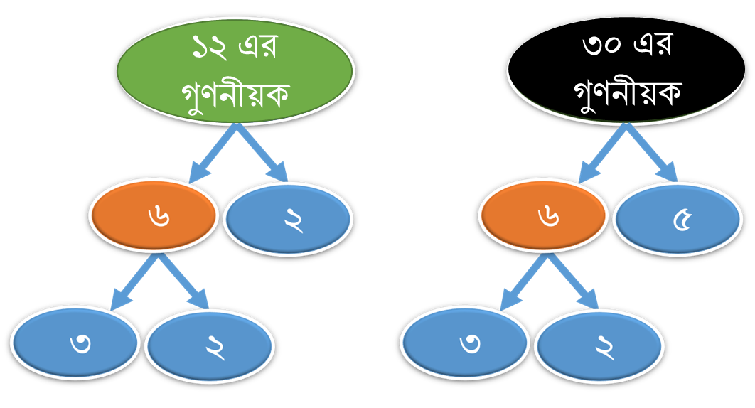
গ.সা.গু ও ল.সা.গু –এর মধ্যে সম্পর্ক
12ও 30 এর গুণফল= ১২×৩০
= ৩৬০
12ও 30 এর গ.সা.গু = ২ ×3 = ৬
$\text{সংখ্যাদ্বয়ের ল}\text{.}\text{সা}\text{.}\text{গু}$=$\frac{\text{সংখ্যা দুটির গুণফল }}{\text{সংখ্যাদ্বয়ের গ}\text{.}\text{সা}\text{.}\text{গু}}$
সংখ্যাদ্বয়ের গ.সা.গু =$\frac{\text{সংখ্যা দুটির গুণফল }}{\text{সংখ্যাদ্বয়ের ল}\text{.}\text{সা}\text{.}\text{গু}}$
12ও 30 এর ল.সা.গু = ২ ×২ ×3×5 = ৬০
= ৬ × ৬০
=গ.সা.গু × ল.সা.গু
Notes:
চিত্রটি থেকে ১২ ও ৩০ এর গ.সা.গু. ও ল.সা.গু. নির্ণয় কর ? ১২ও ৩০ এর গুনফল নির্ণয় কর ? ১২ ও ৩০ এর গ.সা.গু. ও ল.সা.গু. এর গুনফল নির্ণয় কর ? এবার গুনফল দুইটির মধ্যে সম্পর্ক তৈরি কর । এরপর ক্লিক এবং প্রশ্নের মাধ্যমে গ.সা.গু. ও ল.সা.গু এর মধ্যে সম্পর্ক দেখাব ।

Slide 12
বাসস্ট্যান্ড
১০ কি.মি.
20কি.মি.
24কি.মি
32কি.মি
দলীয় কাজ
বাসস্ট্যান্ড থেকে কিছু সময় পর পর গাড়ির গায়ে লেখা বেগে একই দিকে বৃত্তাকারে চলতে থাকলে , কমপক্ষে কতদূর পথ অতিক্রম করার পর বাস চারটি একত্রে মিলিত হবে ।
Notes:
দলীয় উপস্থাপন শেষে প্রয়োজনে প্রশ্ন-উত্তর ও বোর্ড ব্যবহার করে সঠিক সমাধান দেখাবো ।

Slide 13
✗
মূল্যায়ন
✓
৩। 8 , 12 ও ২৪ এর ল.সা.গু নিচের কোনটি ?
২। 8 , 12 ও 16 এর সাধারণ গুণিতক নিচের কোনটি ?
১। নিচের কোন ক্ষুদ্রতম সংখ্যাটি ৩ , ৮ ও ১২ দ্বারা বিভাজ্য ।
(ক) ৪
(ক) ৪
(খ) ৮
(ক) ১২
(খ) ২৪
(খ) ১৬
(গ) ১২
(গ) ৪৮
(গ) ২ ৪
(ঘ) ৭২
(ঘ) 24
(ঘ) ৪৮
Notes:
প্রশ্নের জন্য মূল্যায়নে , উত্তর যাচাই এর জন্য বিকল্প উত্তর গুলোর উপর ক্লিক করুন , উত্তর সঠিক না হলে আবার ক্লিক করুন ।

Slide 14
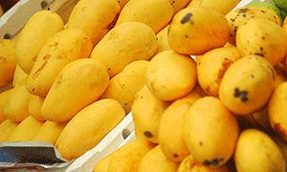
বাড়ির কাজ
আম
আম গুলিকে ৮, ১২, ১৮ ও ২৪ টি করে ভাগ করলে প্রত্যেক বার ৫ টি করে অবশিষ্ট থাকে । বক্সে কমপক্ষে কতগুলো আম আছে ?
Notes:
বাড়ির কাজটি খাতায় লিখে নিতে বলবো ।

